Slide 1


TRƯỜNG TIỂU HỌC PHÚC LỢI
CHÀO MỪNG
CÁC CON ĐẾN VỚI GIỜ HỌC MÔN TIẾNG VIỆT
Bài 31: an ăn ân (Tiết 2)

Slide 2


an ăn ân
bản nhãn gắn lặn bận gần
bạn thân
khăn rằn
quả mận

Slide 3

Viết vở

Slide 4
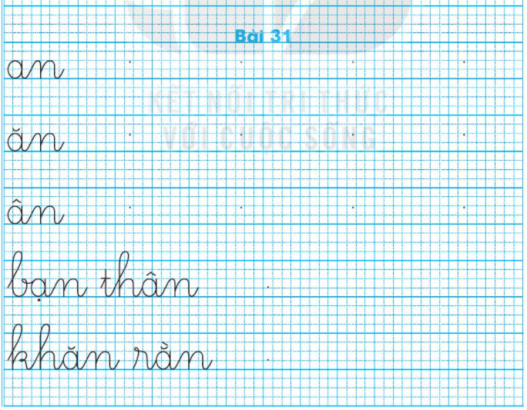

Slide 5



Slide 7

NGHỈ GIẢI LAO

Slide 8
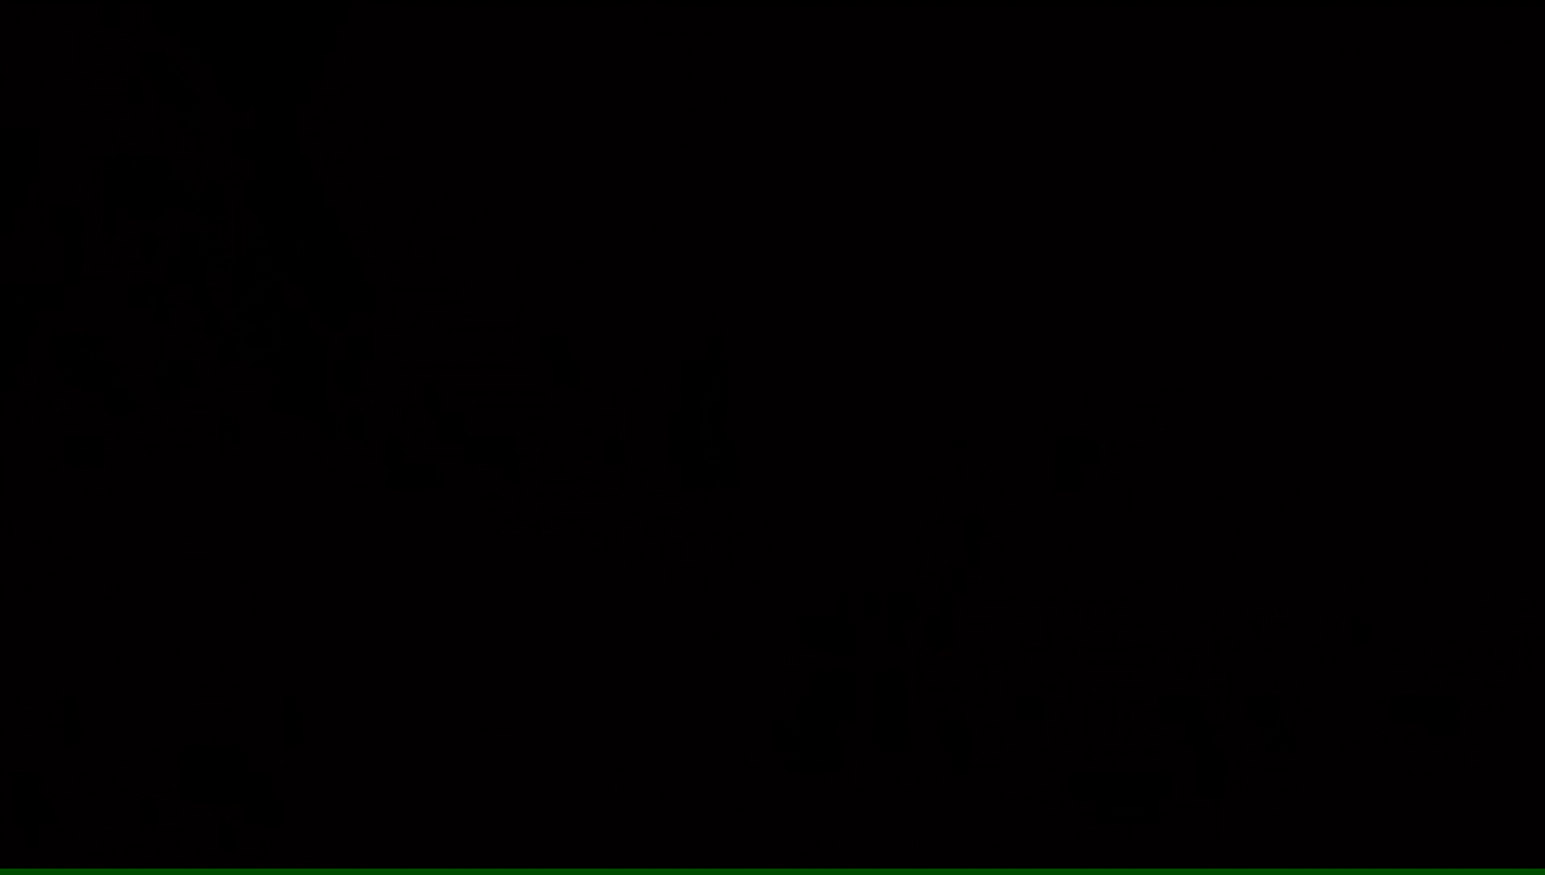

Slide 9

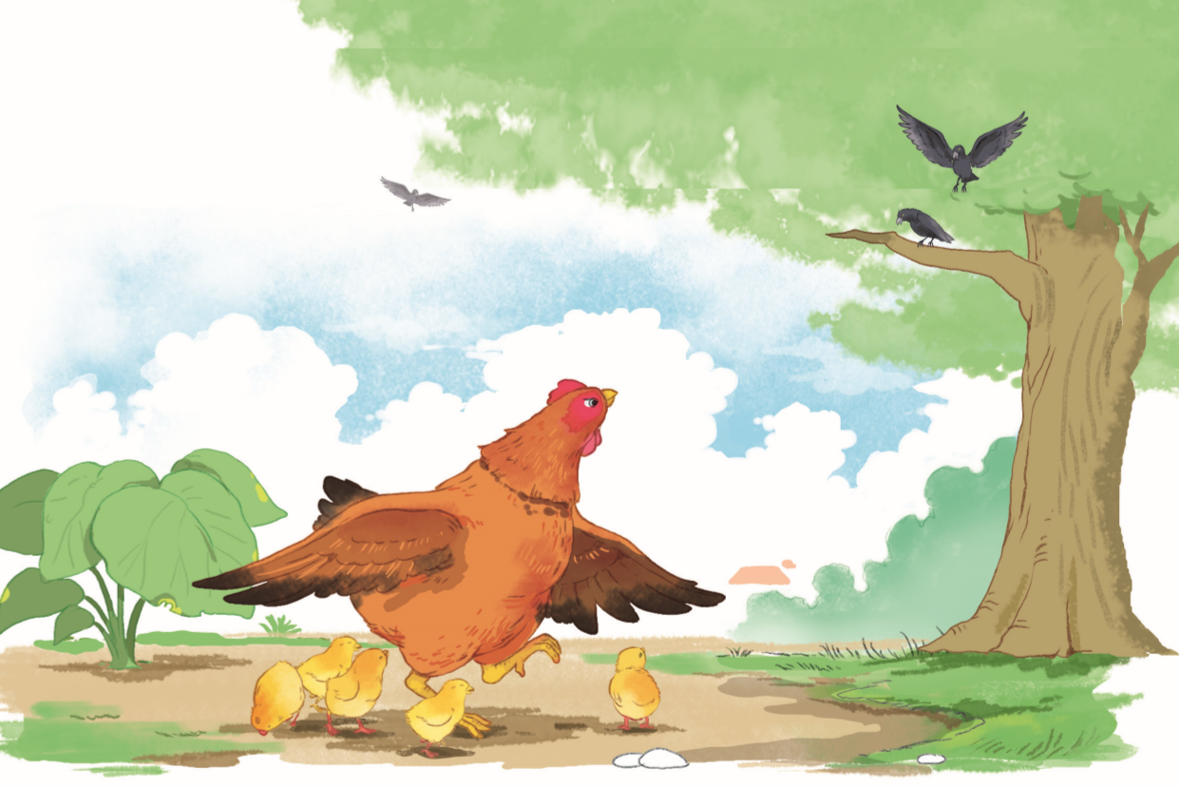
Đàn gà cứ tha thẩn gần chân mẹ. Đã có mẹ che chắn, cả đàn chả sợ gì lũ quạ dữ.

Slide 10
1
2
Đàn gà cứ tha thẩn gần chân mẹ. Đã có mẹ che chắn, cả đàn chả sợ gì lũ quạ dữ.

Slide 11

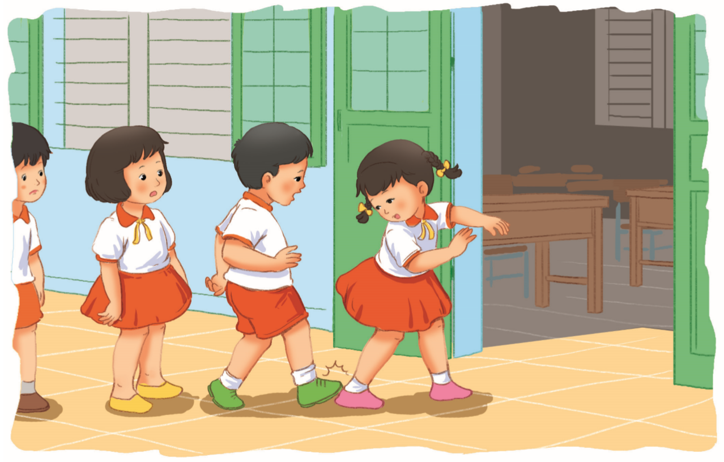
Xin lỗi

Slide 12


Slide 13
Chúc
các con
Chăm ngoan, học giỏi

